Slide 1
MEMORIA ALUMNI UBU
2020-2021
CURSO 2020-2021

Slide 2
SOCIOS
Total Actual: 524
Altas: 41
Bajas: 54

Slide 3
REUNIONES DE LA JUNTA DIRECTIVA
Reuniones de la junta directiva: 6 telematicas y 1 presencial

Slide 4
REUNIONES PRESIDENCIA ALUMNI UBU
CAMPAÑA ELECCIONES A RECTOR 2020: reuniones con los tres candidatos.
Reunión con Vicerrectora de Estudiantes, Dña. Verónica Calderón y el Vicerrector de Cultura y Deporte, D. Delfín Ortega:
  Campañas en febrero y junio para recién egresados
  Traslado de correo electrónico de estudiantes una vez egresados a la cuenta alumni.ubu.es
  Acceso a biblioteca de forma virtual: limitar acceso a “antiguos alumnos”

Slide 5
REUNIONES CON INFORMÁTICA
RESULTADOS
Dos licencias de Microsoft: una gratuita y otra de pago.
Descuentos de educación de Apple: en estudio

Slide 6
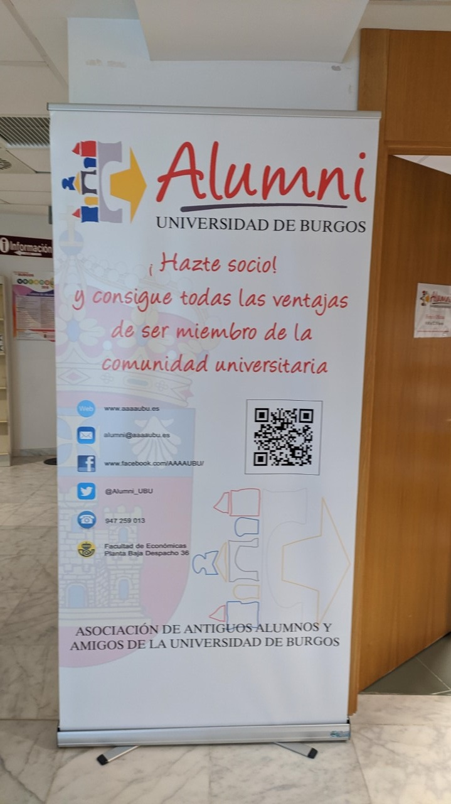
PUBLICIDAD ALUMNI UBU
Colocación de roll-ups y banners:
Servicios centrales
Biblioteca
Facultad de Educación
Facultad de Ciencias Económicas y Empresariales
Facultad de Humanidades y Comunicación
Facultad de Ciencias de la Salud
Facultad de Derecho
Facultad de Ciencias
Escuela Politécnica Superior (Vena)
Escuela Politécnica Superior (Milanera)

Slide 7
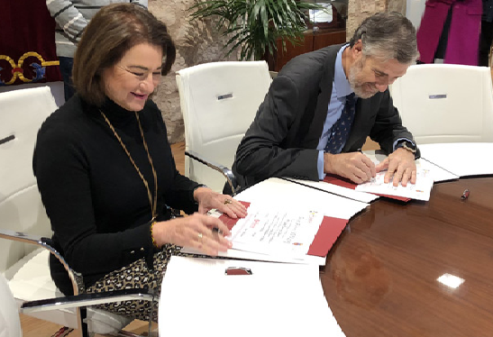
BECAS ALUMNI
CURSO 2020-2021
Se entregaron dos becas a los mejores expedientes de la Universidad de Burgos, Sara Gómez Gil que cursara el “Máster Universitaria en Química Avanzada” y Samuel Martínez Gutiérrez, el “Master Universitario en Ingeniería Industrial.”

Slide 8
ACTIVIDADES

Slide 9
CURSOS

Slide 10
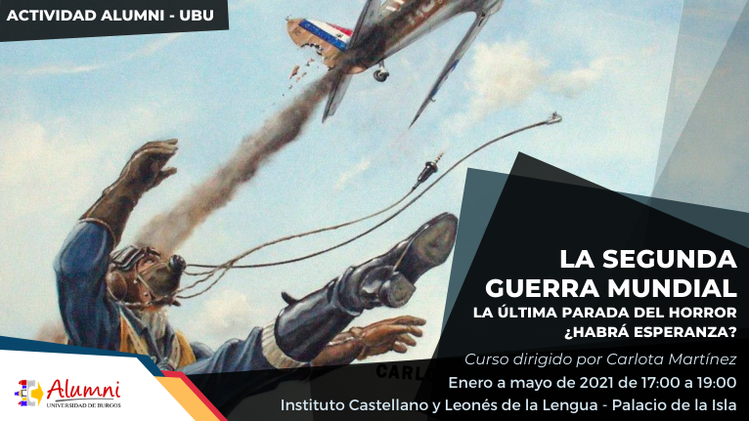
CURSO HISTORIA
(La Segunda Guerra Mundial. La última parada del horror ¿Habrá esperanza?
Profesora: Carlota Martínez Sáez
Asistentes: 25 personas
Período: Enero a Mayo

Slide 11
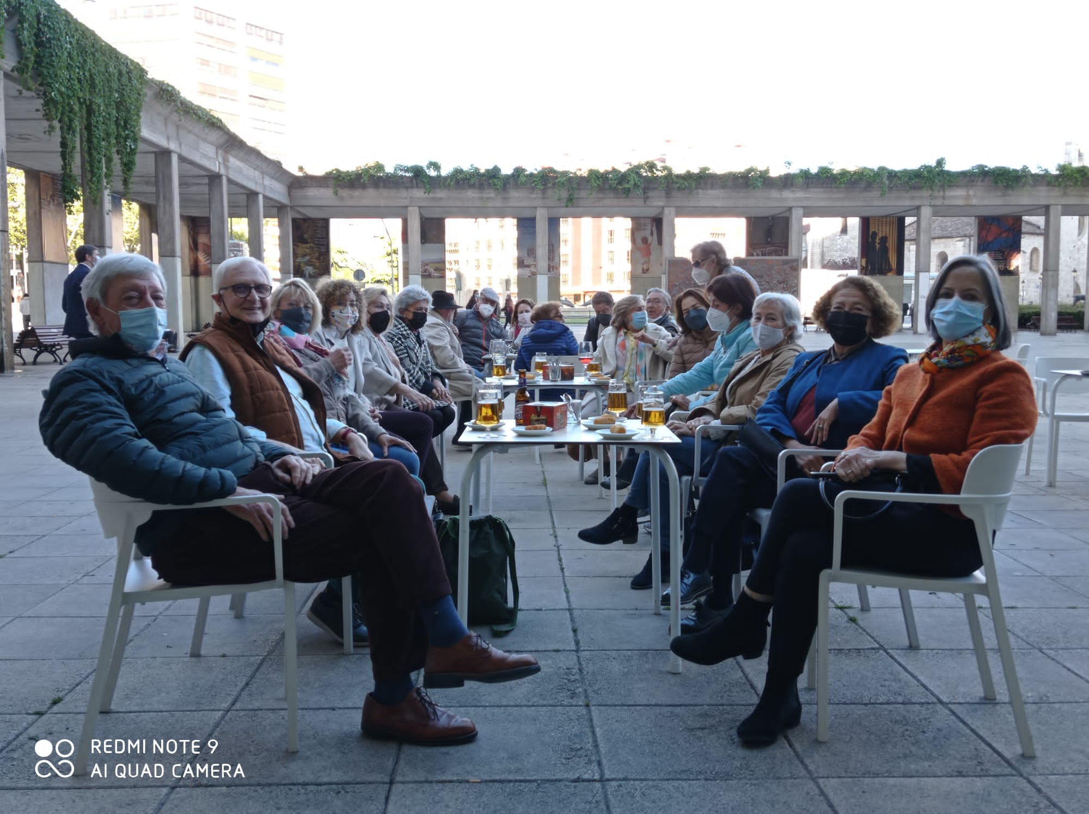
CURSO HISTORIA
Vinito Fin de Curso
Profesora: Carlota Martínez Sáez
Asistentes: 25 personas

Slide 12
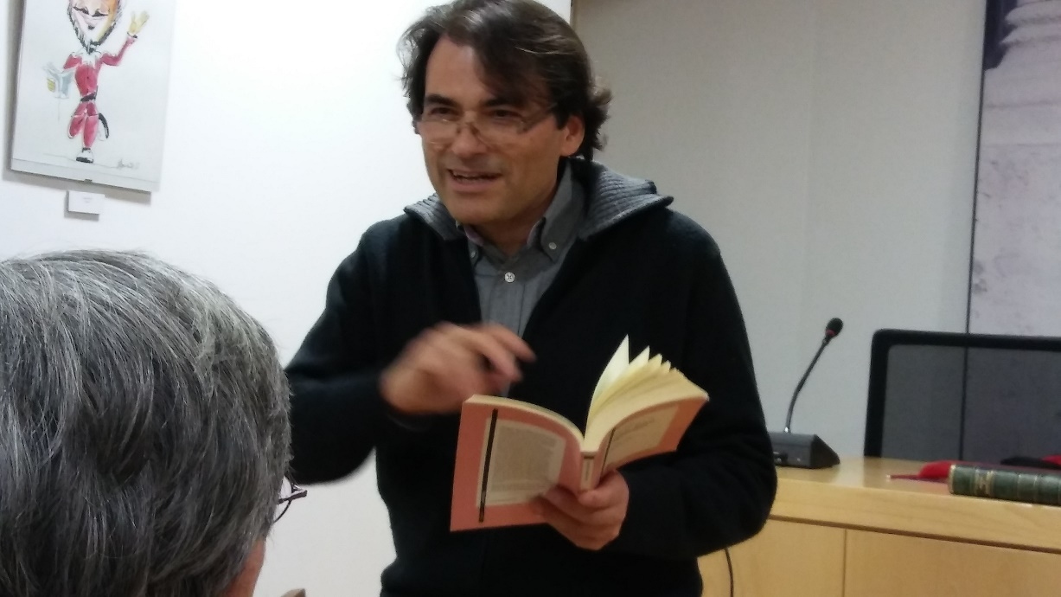
CLUB DE LECTURA
Asistentes: 24 ( online)
Lecturas: 2

Slide 13
CLUB DE LECTURA
AUTOR | TÍTULO | FECHA
José Ignacio García | Algunas historias no sirven para escribir canciones de amor | Enero de 2021
Isabel Allende | Inés del alma mía | Febrero de 2021 (solo se ha hecho este)
Benito Pérez Galdós | Trafalgar | Marzo de 2021 (no realizadas)
José Luis Alonso de Santos | Mil amaneceres | Abril de 2021 (no realizadas)
Miguel Delibes | Cinco horas con Mario | Mayo de 2021 (no realizadas)
Noemí Sabugal | Hijos del carbón | Junio de 2021 (no realizadas)

Slide 14
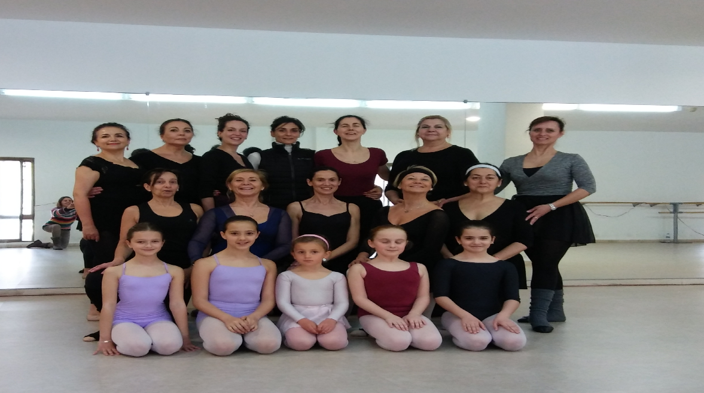
AULA DE DANZA
Profesora: Paloma Fdez-Villa
Asistentes: 25
Octubre a junio (clases online y presenciales)

Slide 15
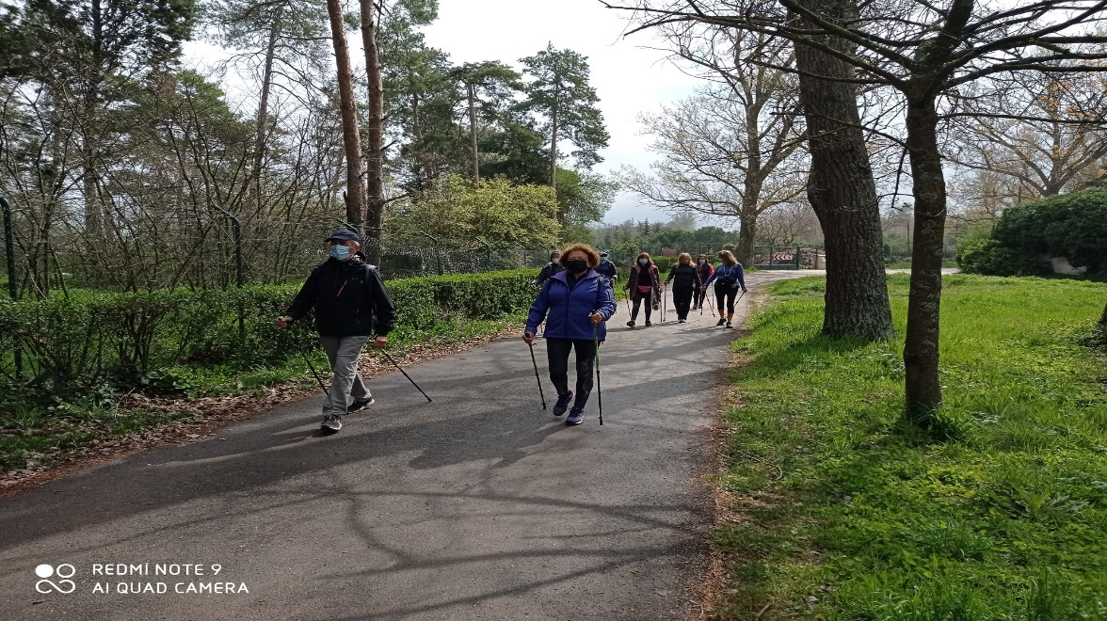
AULA DE DANZA
CURSO DE INICIACION DE PILATWALK
Profesora: Patricia León Caicoya, Instructora de Marcha Nórdica e Instructora de Pilatwalk e-pilates.
Asistentes: 21
Fecha: 9 Y 10 de abril

Slide 16
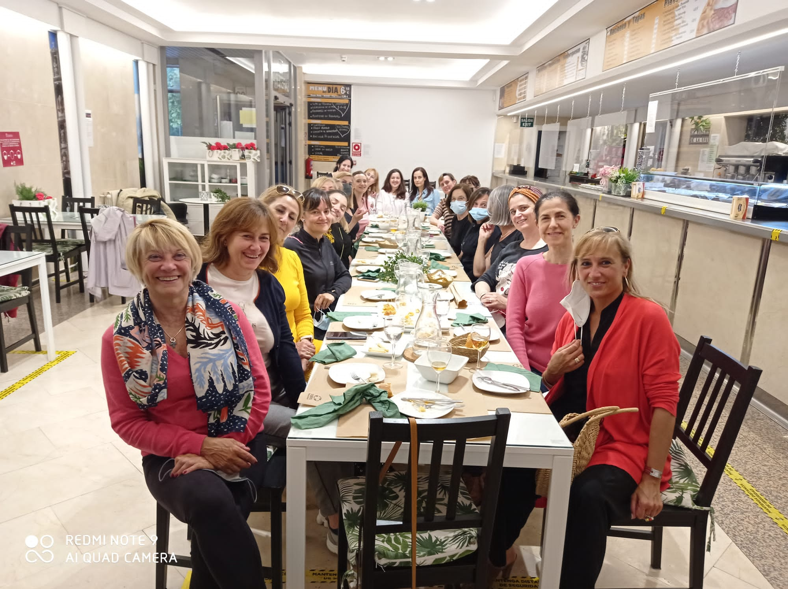
AULA DE DANZA
Vinito de Fin de curso
Profesora: Paloma Fdez-Villa
Asistentes: 25
29 de mayo

Slide 17

Socios en actividades de UBU deportes
Asistentes: 58
Fecha: de noviembre 2020 a marzo 2021
Asistentes Actividades Naturaleza: 9
Abonos deportivos:
  2020-2021: 65

Slide 18
VISITAS CULTURALES

Slide 19

VISITA EXPOSICIÓN "FERNANDO III, REX HISPANIAE EN BURGOS. HISTORIA, MEMORIA E IMAGEN"
Fecha: 19 de diciembre
Explicación a cargo de D. José Matesanz, profesor de historia de la UBU.
Lugar: Forum Evolución
Participantes: 11 pax

Slide 20

VISITA GUIADA EN FEMENINO
Fechas :
6 y 10 de noviembre: 18 pax
9, 10 y 11 de diciembre: 27 pax
Guías Oficiales de Burgos

Slide 21
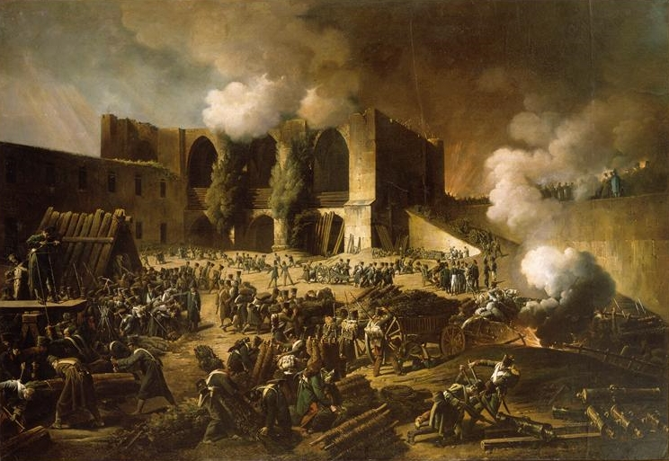
RUTA “ASEDIO AL CASTILLO”
Fecha: 24, 25 y 29 de septiembre
Participantes: 28 pax
Organiza: Ayuntamiento de Burgos
Lugar: Castillo de Burgos

Slide 22
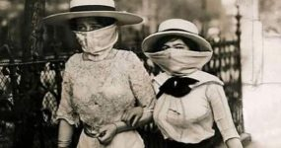
RUTA “BURGOS SE RE-HACE”
Fecha: 14 y 24 de diciembre
Participantes: 12 pax
Organiza: Ayuntamiento de Burgos

Slide 23
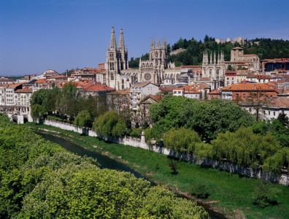
RUTA “A LA VERA DEL ARLANZÓN”
Fechas:
29 de septiembre: 8 pax
21 de diciembre: 9 pax
23 de diciembre: 5 pax
Organiza: Ayuntamiento de Burgos

Slide 24
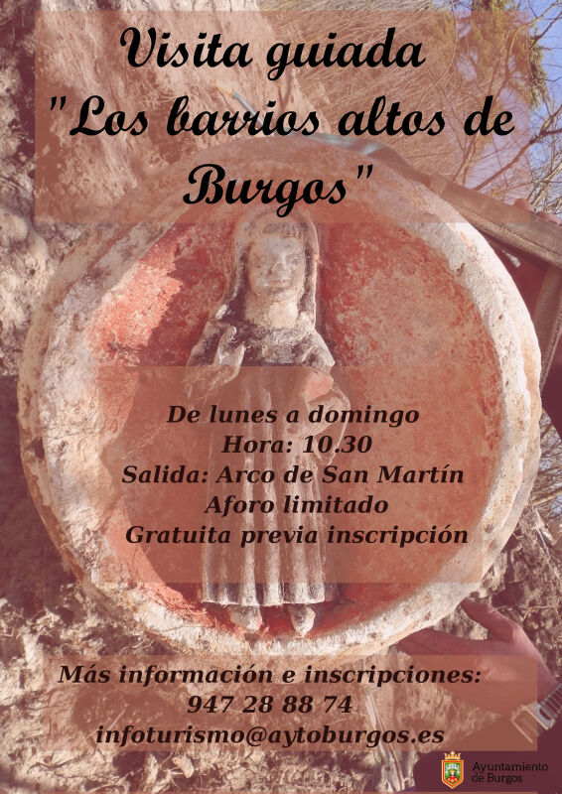
RUTA “LOS BARRIOS ALTOS DE BURGOS”
Fecha: 15 y 16 de diciembre
Participantes: 10 pax
Organiza: Ayuntamiento de Burgos

Slide 25
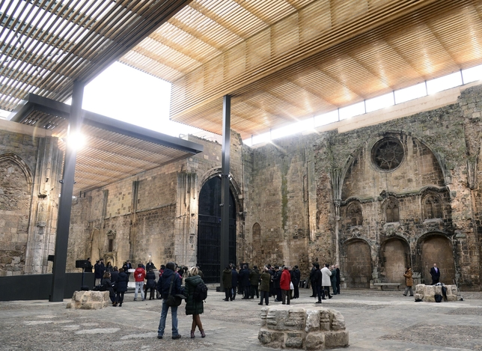
RUTA “MONASTERIO DE SAN JUAN”
Fecha: 22 de diciembre
Participantes: 10 pax
Organiza: Ayuntamiento de Burgos
Foto: Ricardo Ordóñez (ICAL)

Slide 26
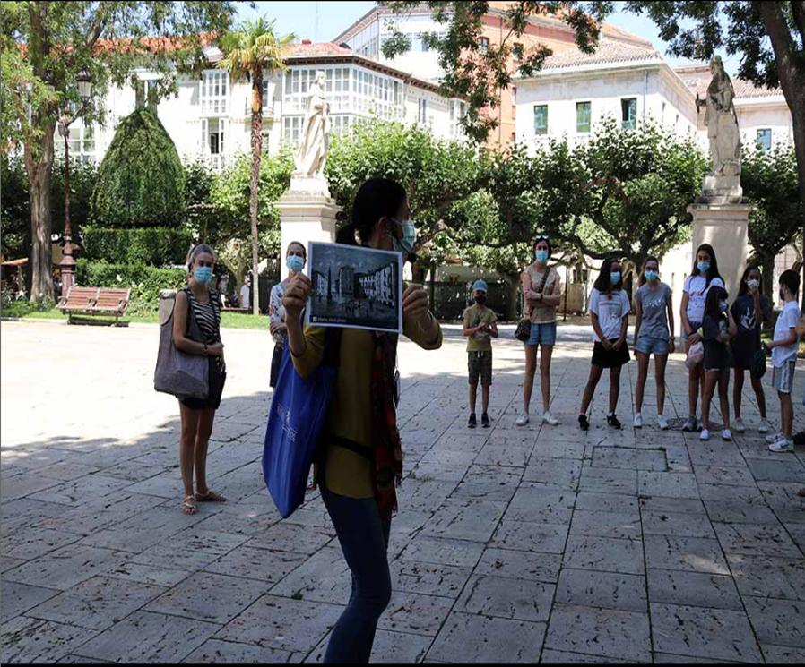
RUTA “FAMILIAR”
Fecha: 13 de diciembre
Participantes: 2 pax
Organiza: Ayuntamiento de Burgos
Foto: Burgos conecta

Slide 27
PROPUESTA ACTIVIDADES 2021-2022

Slide 28
Propuesta de actividades 2021-2022
Curso Sábados en la Catedral | Retomar el curso
Cursos Alumni UBU | Inicio de todos los cursos en las diferentes aulas
Bizum | Contratación y puesta en funcionamiento en página web
Viajes culturales | Propuesta viaje a Sicilia
Viajes culturales | Exposición Edades del Hombre

Slide 29
MUCHAS GRACIAS
POR SU ATENCIÓN

